Slide 1


Simple_Form
--Ric

Slide 2

文档
PPT模板：www.1ppt.com/moban/ PPT素材：www.1ppt.com/sucai/
PPT背景：www.1ppt.com/beijing/ PPT图表：www.1ppt.com/tubiao/
PPT下载：www.1ppt.com/xiazai/ PPT教程： www.1ppt.com/powerpoint/
资料下载：www.1ppt.com/ziliao/ 范文下载：www.1ppt.com/fanwen/
试卷下载：www.1ppt.com/shiti/ 教案下载：www.1ppt.com/jiaoan/
PPT论坛：www.1ppt.cn PPT课件：www.1ppt.com/kejian/
语文课件：www.1ppt.com/kejian/yuwen/ 数学课件：www.1ppt.com/kejian/shuxue/
英语课件：www.1ppt.com/kejian/yingyu/ 美术课件：www.1ppt.com/kejian/meishu/
科学课件：www.1ppt.com/kejian/kexue/ 物理课件：www.1ppt.com/kejian/wuli/
化学课件：www.1ppt.com/kejian/huaxue/ 生物课件：www.1ppt.com/kejian/shengwu/
地理课件：www.1ppt.com/kejian/dili/ 历史课件：www.1ppt.com/kejian/lishi/
目录
参数讲解
Contents
例子
想法

Slide 3

Simple_form是一个可以定制化生成表单的工具Gem，用户可以根据具体的页面需求要制定属于自己的专属form，在简洁并可重复的表单生成场景下，simple_form能使页面代码看起来更简洁明了，并且有很多直接的html属性能在页面上使用，表现形式更为直接。
GitHub：https://github.com/plataformatec/simple_form

Slide 4
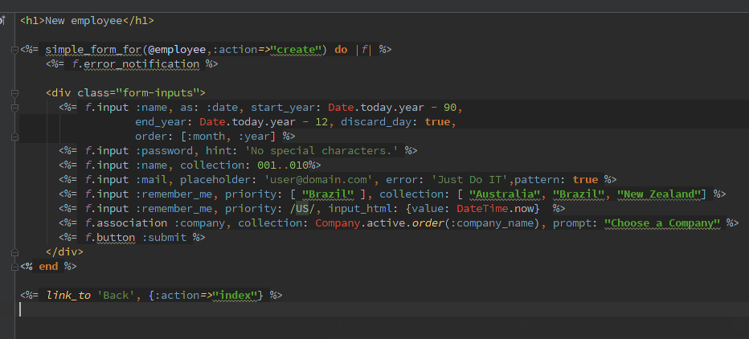
部分参数讲解

Slide 5
相关链接
http://blog.xdite.net/posts/2011/11/10/simple-form-your-form-framework/
https://ruby-china.org/topics/2825

Slide 6
谢谢
观看

